Slide 1

DEPARTAMENTO DE CIENCIAS HUMANAS Y SOCIALES
CARRERA EN CIENCIAS DE LA ACTIVIDAD FÍSICA, DEPORTES Y RECREACIÓN
TRABAJO DE TITULACIÓN PREVIO AL TITULO DE LICENCIADO EN CIENCIAS DE LA ACTIVIDAD FÍSICA DEPORTES Y RECREACIÓN
TEMA: “LA FUERZA MÁXIMA EN LA ACELERACIÓN Y DESACELERACIÓN DE LAS ACCIONES DEL FÚTBOL, DEL CLUB DEPORTIVO EL NACIONAL CATEGORÍA SUB 18. PROPUESTA ALTERNATIVA”
AUTOR: SERRANO MORALES DANIEL IGNACIO
DIRECTOR: MSC. CARRASCO COCA ORLANDO RODRIGO

Slide 2
Planteamiento del problema
Administración
Equipo de Primera
Divisiones Formativas

Slide 3
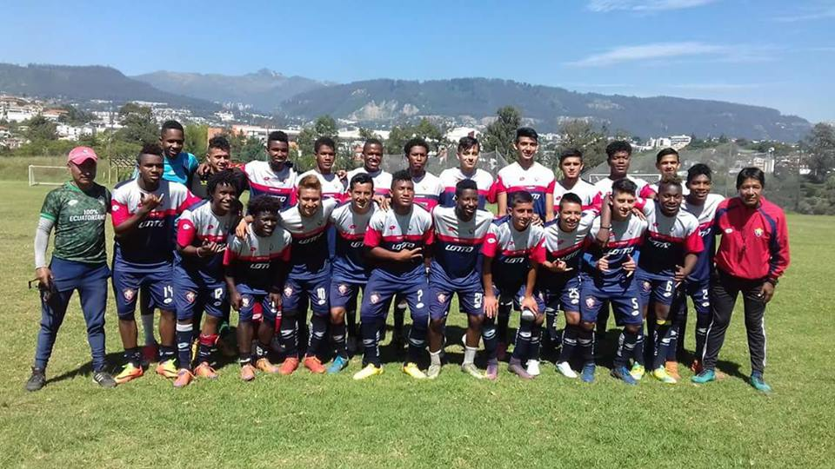
Formulación Del Problema
¿Cómo influye la fuerza máxima en las acciones de aceleración y desaceleración en las acciones del futbol en la categoría sub 18 del Club Deportivo El Nacional?

Slide 4

General
Analizar la fuerza máxima y su incidencia en las aceleraciones y desaceleración en las acciones del futbol en la categoría sub 18 del Club Deportivo El Nacional
Objetivos
Específicos
Evaluar los niveles de fuerza máxima mediantes test físicos
Diagnosticar las aceleraciones y desaceleraciones en acciones del futbol
Determinar la incidencia de los niveles de fuerza máxima en la aceleración y desaceleración de las acciones del futbol.
Desarrollar una propuesta de mejora de la fuerza máxima para el desarrollo de las aceleraciones y desaceleraciones en el futbol.

Slide 5
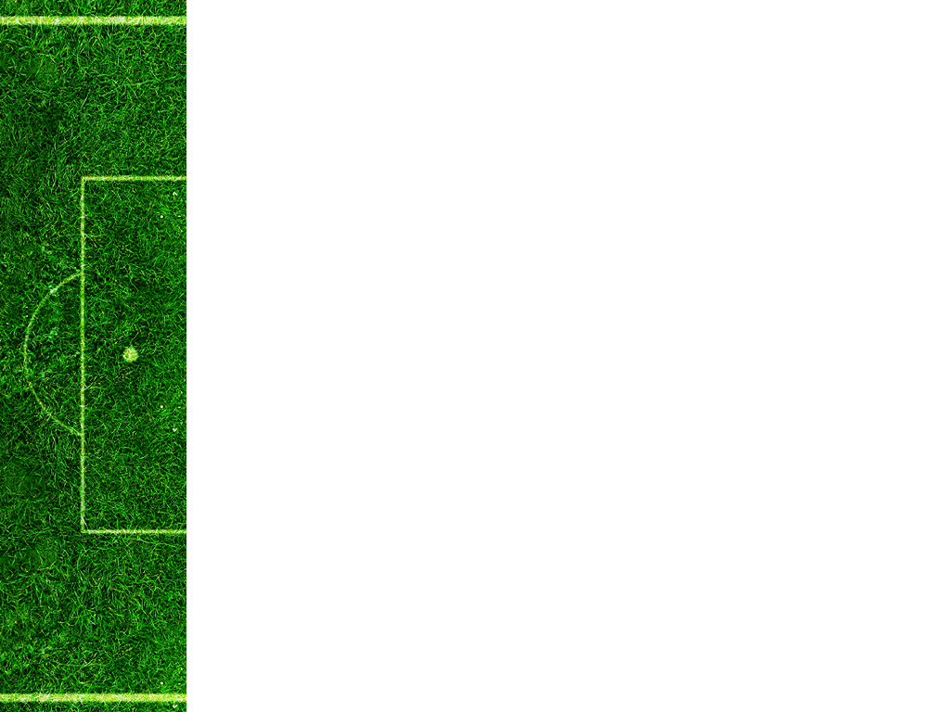

Hipótesis
De Trabajo
La fuerza máxima incide en la aceleración y desaceleración de las acciones del fútbol, de categoría sub 18 del Club Deportivo El Nacional.
Nula
La fuerza máxima no incide en la aceleración y desaceleración de las acciones del fútbol, de categoría sub 18 del Club Deportivo El Nacional.

Slide 6
Variables de Investigación
Aceleración y desaceleración en acciones del futbol
Variable Dependiente
Variable Independiente
Fuerza Máxima

Slide 7
Marco Teórico

Slide 8
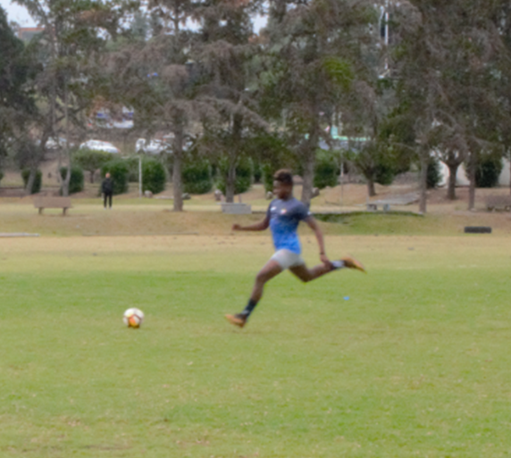
Importancia de la fuerza
Acciones cotidianas
Fuerza como base
Capacidades físicas
Entrenamiento integral
Preparación física
Movimiento

Slide 9
Fuerza
Definición
(Platonov & Bulatova, 2006)
Capacidad para vencer o contrarrestar una resistencia mediante la actividad muscular
(Ortiz, 1999)
Capacidad de vencer una resistencia externa o reaccionar contra la misma mediante una tensión muscular de manera estática o dinámica
(Tous, 1999)
La mayor fuerza que permite generar el sistema nervioso y muscular a través de una contracción máxima
Fuerza Máxima

Slide 10
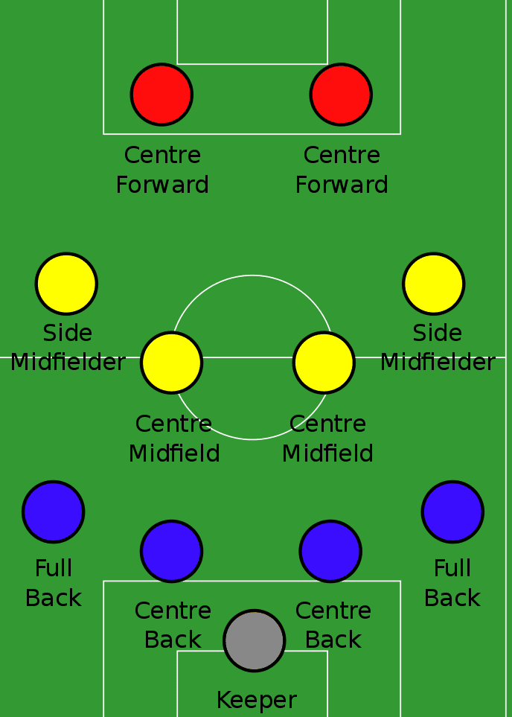
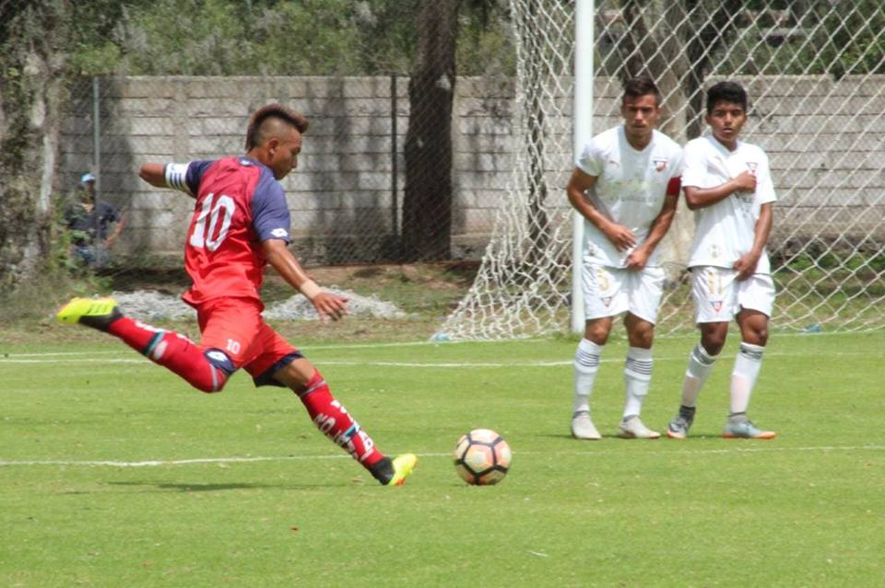
F. Máxima en el futbol
(Cometti, 2002)
(Weineck, 2011)

Slide 11
Aceleración y desaceleración en acciones del futbol

Slide 12
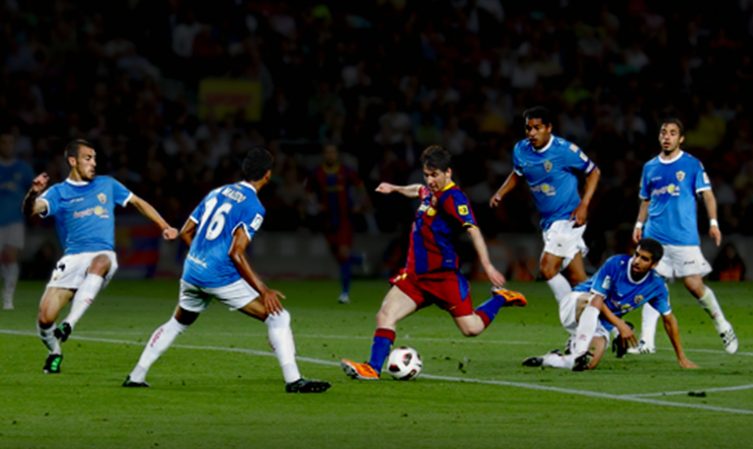
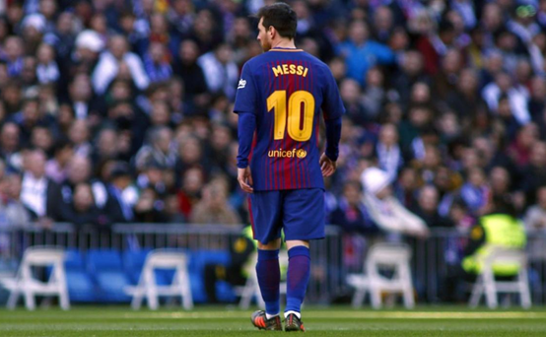
Acciones del Futbol
Alta intensidad
Baja intensidad
20%
80%
(Bloomfield,2007)

Slide 13

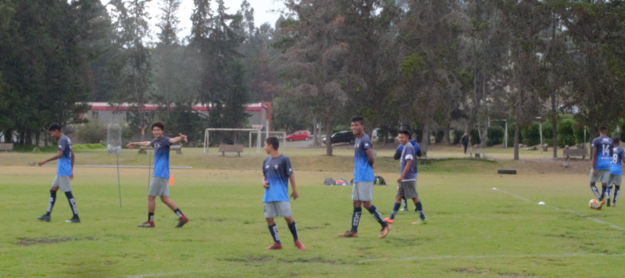
Acciones de alta intensidad
1000 cambios de ritmo
15 golpes de cabeza
130 aceleraciones
500 y 600 giros
(Masach, 2008)

Slide 14
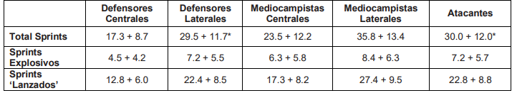
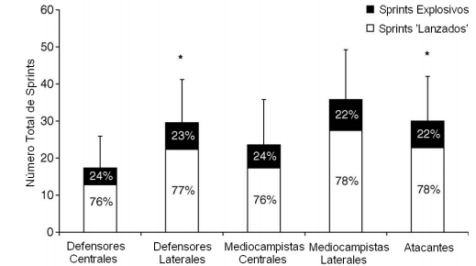
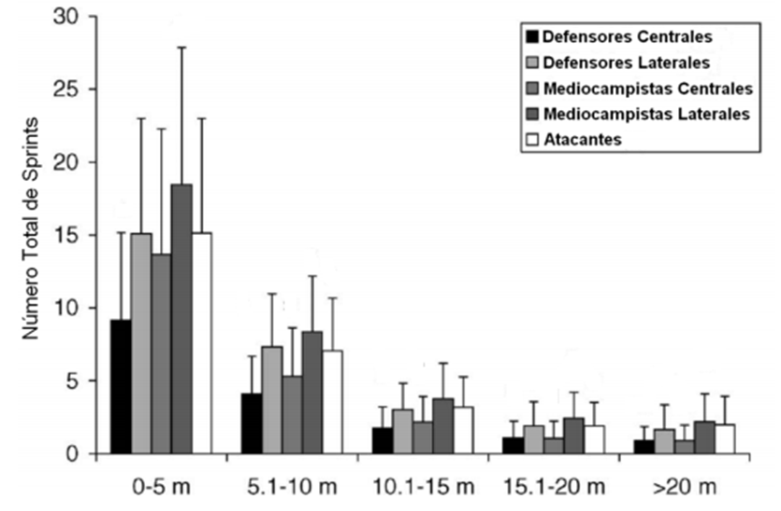
Carrera corta o Sprint
12%
(Kohan, 2012)
Explosivo
Lanzado
67 Partidos
717 jugadores

Slide 15
Aceleraciones en el futbol
(Little & Williams, 2005)
Requerimientos de alta intensidad
(Osgnach, 2010)
Acciones metabólicamente demandantes
Mayor gasto energético
(Reilly, Bangsbo, & Franks, 2000)
Una habilidad que se pone en manifiesto en distancias cortas
Un prerrequisito para los futbolistas profesionales
Acciones discontinuas e intermitentes
Corta duración y distancia
Grandes demandas de aceleración y desaceleración
Mas fatiga muscular

Slide 16
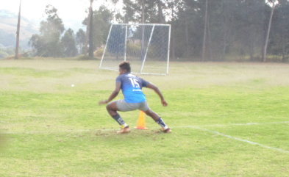
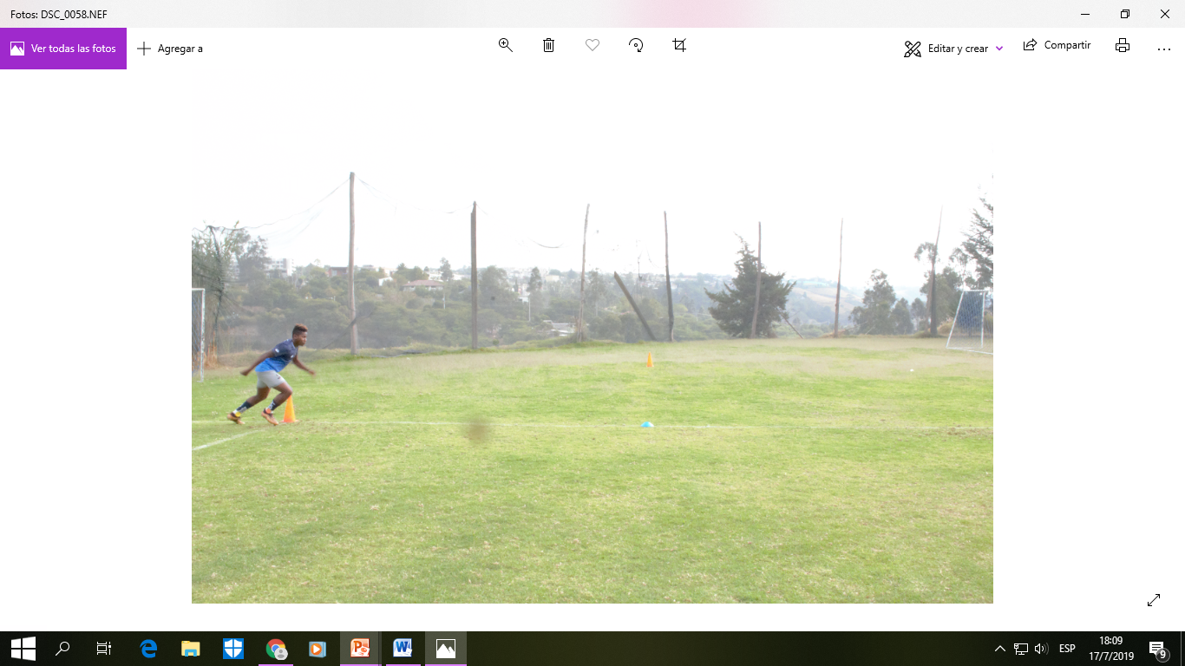
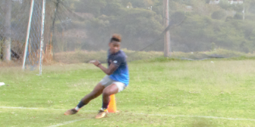

Slide 17

Metodología de la Investigación

Slide 18
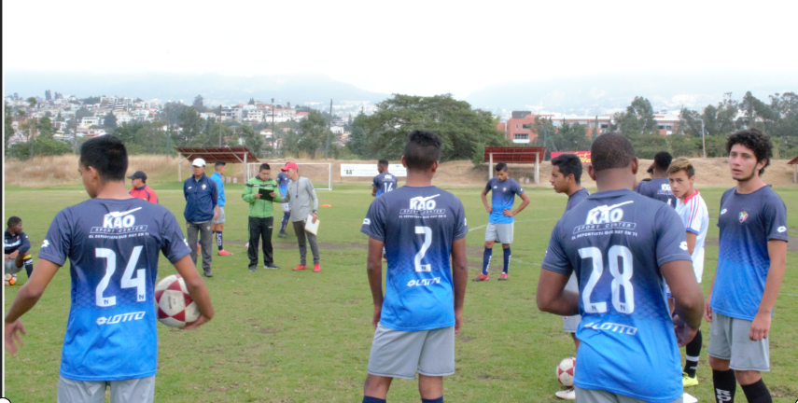
Investigación Correlacional
Población y Muestra
23 futbolistas pertenecientes a la categoría sub 18 del Club Deportivo El Nacional

Slide 19

Instrumentos de recolección de datos
Test de 1 Repetición Máxima en Sentadilla Profunda
Fuerza Máxima

Slide 20
Test de sprint en 20 metros
Test de sprint en 40 metros
Modified Agility T-test (MAT)
Aceleraciones y desaceleraciones

Slide 21

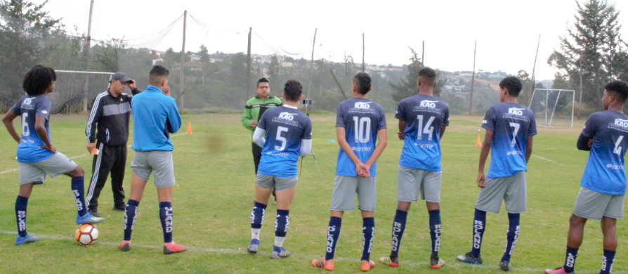

Slide 22
Fuerza máxima

Slide 23
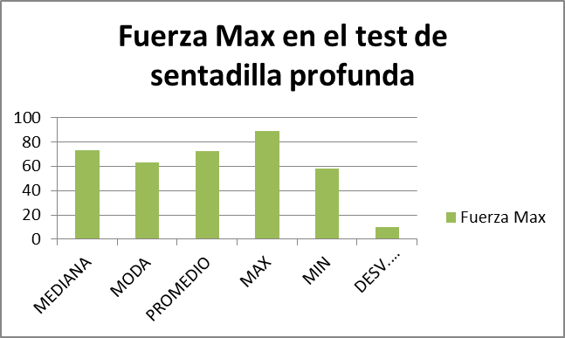
 | Fuerza Max
MEDIANA | 73
MODA | 63
PROMEDIO | 172,6
MAX | 89
MIN | 58
DESV. ESTANDAR | 10

Slide 24
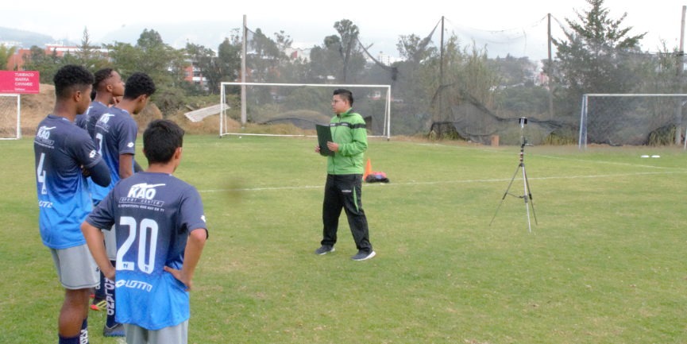
Test de sprint 20 m

Slide 26
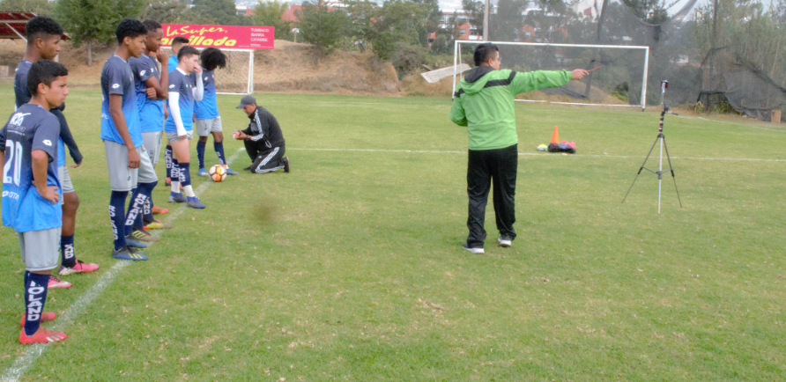
Test de sprint 40 m

Slide 28
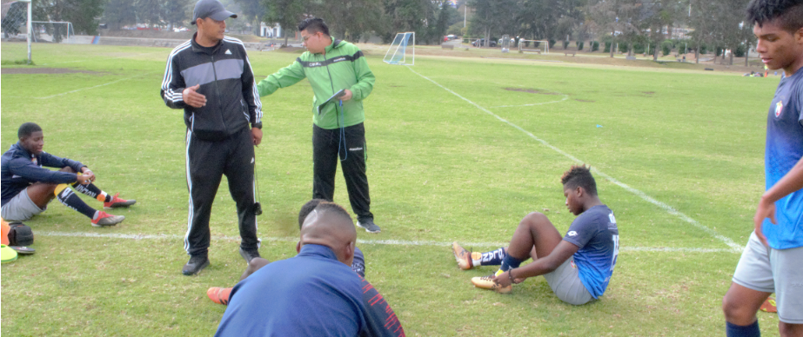
Modified Agility T-test (MAT)

Slide 30
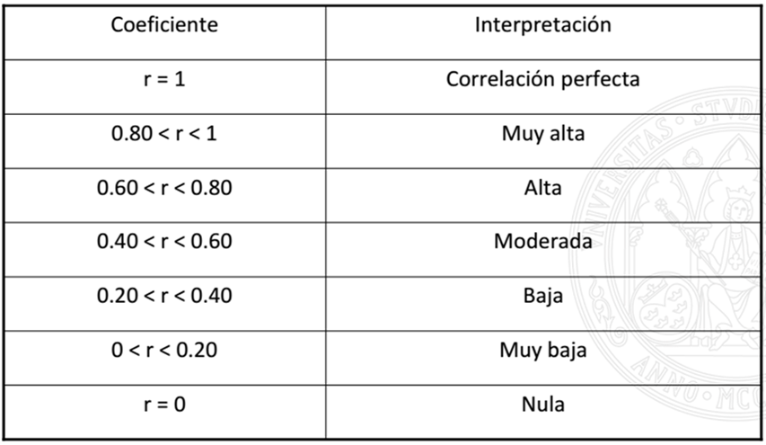
CORRELACIÓN DE PEARSON

Slide 31
Test de sprint 20 m
Correlación
Margen de error

Slide 32
Test de sprint 40 m

Slide 33
Modified Agility T-test (MAT)

Slide 34
Correlación del test de 20m de los defensas con la fuerza máxima

Slide 35
Correlación del test de 20m de los Mediocampistas con la fuerza máxima

Slide 36
CONCLUSIONES
Se comprueba la hipótesis de trabajo y se rechaza la hipótesis nula en la categoría sub 18 del Club Deportivo El Nacional una vez evaluados los jugadores, teniendo como resultado la incidencia y relación inversa que existe entre la fuerza máxima y la aceleración y desaceleración de las acciones del futbol
En la interpretación de los resultados de los diferentes test evaluados en la categoría sub 18 pudimos observar que el tiempo promedio de desaceleración es menor al de aceleración.
Se cumplió con la evaluación de la fuerza máxima expuesto en el test de sentadilla profunda donde se evidencio que el promedio de los mediocampistas fue el más elevado seguido por los defensas y finalmente los delanteros.

Slide 37
Al analizar los promedios de aceleración y desaceleración por posiciones de juego de los futbolistas evaluados se concluye que los mediocampistas tienen un mejor promedio en relación a los defensas y delanteros.
La fuerza máxima en el fútbol juega un papel muy importante a la hora de ejecutar los diferentes elementos técnicos y las exigencias físicas presentes en un partido. Los cambios bruscos de dirección, aceleraciones ,desaceleraciones, saltos y giros implica la acción de las diferentes manifestaciones de fuerza

Slide 38
RECOMENDACIONES
El desarrollo de la fuerza máxima en los futbolistas del Club Deportivo El Nacional tiene que estar sustentado por un programa de entrenamiento lógico sistemático y coherente a las necesidades del club para toda la temporada.
Se recomienda el trabajo de la fuerza máxima así como su evaluación no únicamente en la pretemporada sino que también dentro de la etapa competitiva con la finalidad de mantener los niveles de fuerza máxima previamente obtenidos..

Slide 39
Se recomienda al Club un consenso y planificación conjunta del entrenamiento deportivo para todas las categorías formativas, debido a que los futbolistas deben transitar por las diferentes categorías de acuerdo a su edad y desempeño, es menester una concordancia en la metodología de trabajo a lo largo de su carrera en busca del profesionalismo y excelencia deportiva.

Slide 40
PARAMETROS | TRABAJO
CARGA | 85 – 100%
NUMERO DE EJERCICIOS | 3 - 5
NUMERO DE REPETICIONES X SERIES | 1 - 4
NUMERO DE SERIES X SESION | 6 – 10
INTERVALO DE DESCANSO | 3 – 6 MINUTOS
FRECUENCIA X SEMANA | 2 – 3
PROPUESTA
ALTERNATIVA

Slide 41
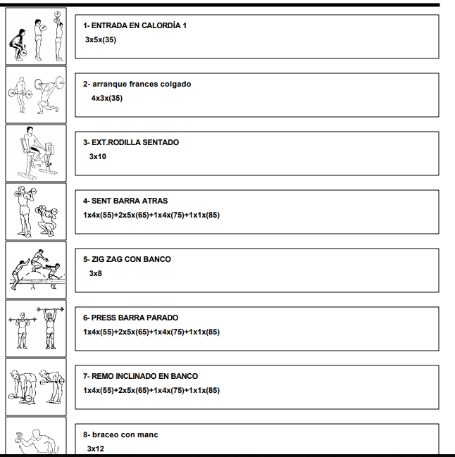
EJERCICIOS

Slide 42
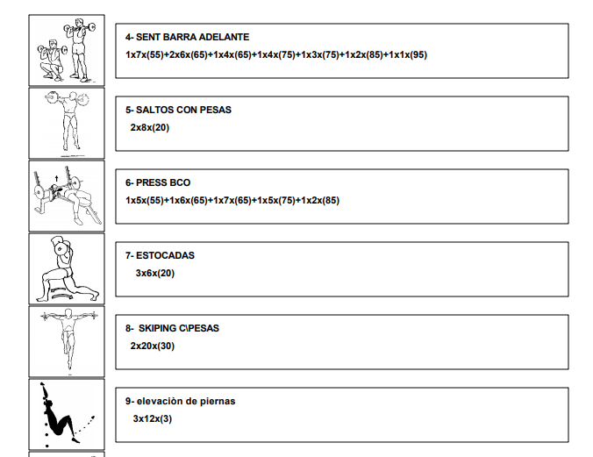

Slide 43
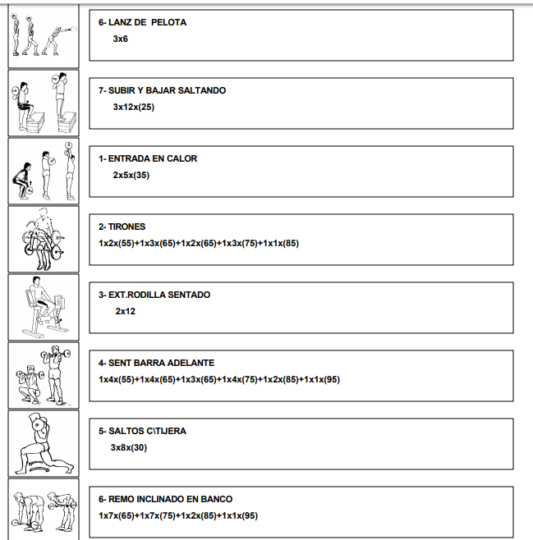

Slide 44
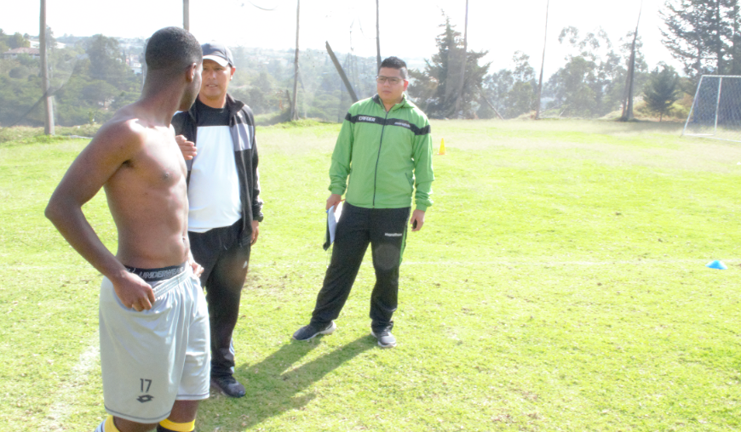

Slide 45


